Slide 1


UBND QUẬN LONG BIÊN
TRƯỜNG MẦM NON HỒNG TIẾN
PHÁT TRIỂN NHẬN THỨC
Đề tài: Nhận biết chữ số 10, số lượng và số thứ tự
trong phạm vi 10
Lứa tuổi: Mẫu giáo lớn (5 – 6 tuổi)
Giáo viên: Đinh Thị Vũ Thuý Ninh

Slide 2
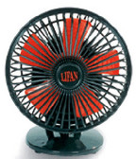
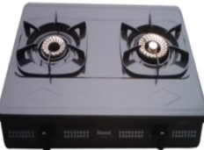
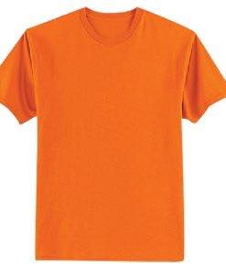
Ôn nhóm số lượng trong phạm vi 9
8
9
7

Slide 3
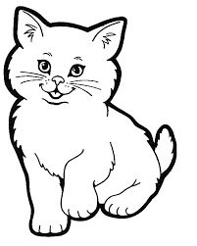

Nhận biết chữ số 10, số lượng và số thứ tự
trong phạm vi 10
10
10
9

Slide 4
10

Slide 5
*Trß ch¬i 2: Th¶ ZÝc z¾c.
9
8
10
9
8
9
10

Slide 6
Trß ch¬i 1:
Thi xem ai nhanh
Cách chơi: các con hãy tìm xem đồ vật nào có số lượng là 6, đặt thẻ số 6 tương ứng

Slide 7

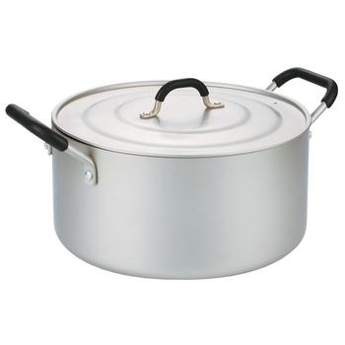
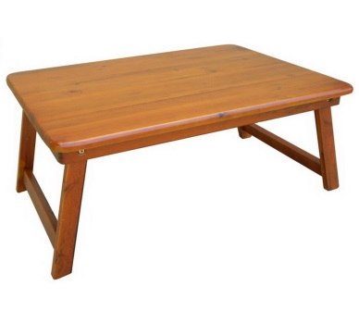
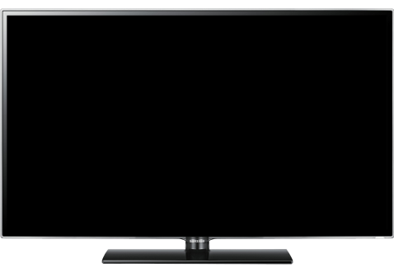

5
4
1
2
3
6

Slide 8
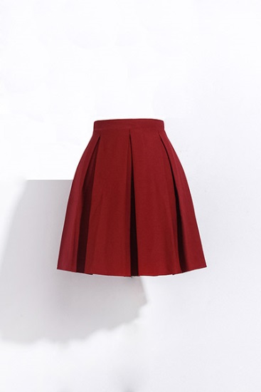
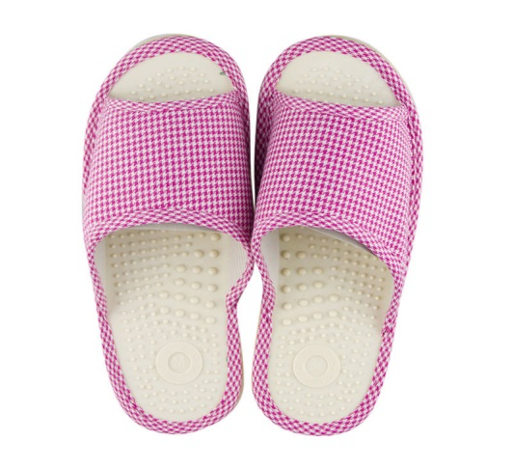

3
4
2
1
5
6

Slide 9
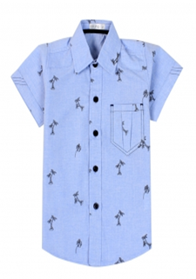

2
4
1
3
5
6

Slide 10
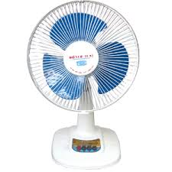
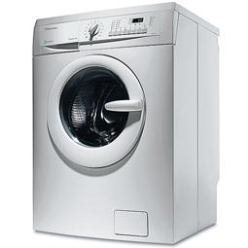
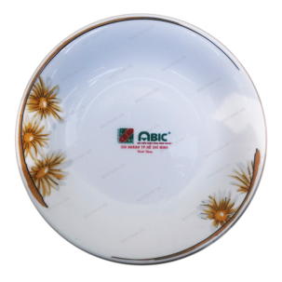
5
4
2
1
3
6
6

Slide 11
Trß ch¬i 2:
Gia đình
Cách chơi: đi xung quanh lớp hát bài hát gia đình, khi nhạc dừng trẻ sẽ tạo thành gia đình có số thành viên theo yêu cầu của cô

